Slide 1
Semestereinstiegswoche
PH Weingarten
Informationsveranstaltung im Studiengang Lehramt Grundschule und Lehramt Sekundarstufe I (BA)
über die Bildungswissenschaften und zum Fach Erziehungswissenschaft
Module im BA
M1
+ EW/Psych Vertiefung 1
+ M2 (gibt es nur in GS)
Agenda Anfang
Worum geht es im Studium der Bildungs-wissenschaften und der Erziehungswissenschaft?
Was passiert in den Modulen des BA EW?
Was passiert im 1. + 2. Semester im Studium EW?
Wer sind die Ansprech-partner*innen in EW wofür?
→ dann folgen anderen Fächer

Slide 2
Bildungswissenschaften
„Die Bildungswissenschaften umfassen die wissenschaft- lichen Disziplinen, die sich mit Bildungs- und Erziehungs- prozessen, mit Bildungssystemen sowie mit deren Rahmenbedingungen auseinandersetzen.“ (KMK, 2014)
BW = Begriff für eine Gruppe von Hochschulfächern, die Perspektiven auf Bildung beitragen
Ziel von Bildung: ein mündiger, selbständig denkender und selbst lernender Mensch
bearbeiten: was Menschen können und wie sie handeln sollen, um Gegenwart und Zukunft zu bewältigen (in Anlehnung an H.E. Tenorth, 2013)
BW = Pädagogik interdisziplinär betrachtet durch:
Erziehungswissenschaft
Psychologie
Soziologie
Philosophie/Ethik
Theologie/Religionspädagogik
Politikwissenschaft
Im Modulhandbuch Lehrämter an PH WG genannt: Grundfragen der Bildung (dabei noch Sprecherziehung)
Seminare z.B. Mensch, Kultur und Bildung aus philosophischer (oder soziologischer oder politischer oder theologischer) Sicht
https://www.studentenkurse.at/fileadmin/_processed_/e/4/csm_AdobeStock_296552751_45f0730e54.jpeg

Slide 3
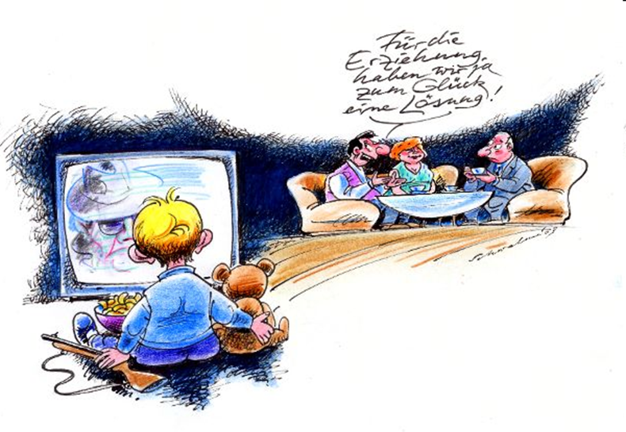
Worum geht es im Studium der Erziehungswissenschaft?
Klärung von Grundbegriffen
z.B. Welche theoretischen Positionen wurden über die Zeit über Erziehung, Bildung oder Lernen entwickelt und welche dienen heute zur Reflexion und Orientierung für das praktisch-professionelle Tun als Lehrer*in?...
academics.de
schnappfisch.net
http://www.cartooncommerz.de/IIMS/index.php

Slide 4
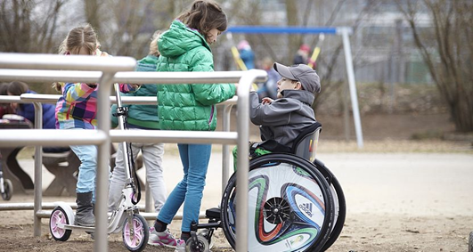
Worum geht es im Studium der Erziehungswissenschaft?
Modelle zur Planung, Durchführung und Reflexion von Unterricht, Lern- und Spielsituationen
z.B. Wie kann man Kinder und Jugendliche in heterogenen Gruppen allesamt gut fördern? Wie sollte kooperatives Lernen (Gruppenarbeit) gestaltet sein? …
https://www.gew-hb.de/aktuelles/detailseite/neuigkeiten/fachtag-inklusion/
https://schlaf.tk/kinder-schreiben-clipart/gruppenarbeit-sch-ler-personen/

Slide 5
Worum geht es im Studium der Erziehungswissenschaft?
Verstehen von Kontextbedingungen
z.B. Welcher Zusammenhang besteht zwischen Schule und Familie für die Leistungserbringung von Schüler*innen? Wie gelingt der Übergang von der Schule ins Berufsleben?...
http://kiamainz.twoday.net/
http://caritas.erzbistum-koeln.de

Slide 6
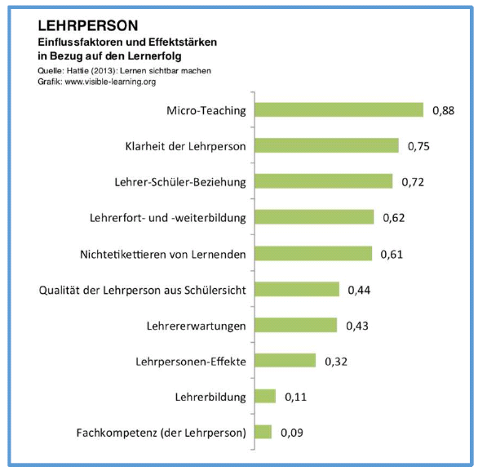
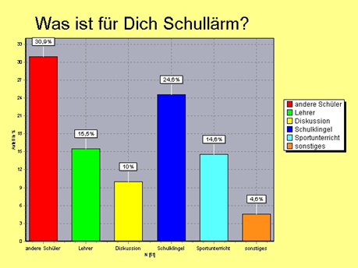
Worum geht es im Studium der Erziehungswissenschaft?
Genaueres Wissen über Schule, Schüler*innen, Unterricht etc. durch empirische Forschung
z.B. Wie nehmen Schüler*innen Schule wahr? Was sind Merkmale einer guten Schule? Was schafft Lernerfolg bei Schüler*innen?...
https://www.sachsen.schule/~gym-roro-dd/Laerm/2008/Team14/14.htm
https://daten.didaktikchemie.uni-bayreuth.de/s_praxisbezug/Bilder/lehrperson.PNG

Slide 7
Was passiert in den Modulen des BA in EW?
Modul | Angestrebte Kompetenzentwicklung | Beispiel Kompetenzformulierung aus dem Modulhandbuch
1 | Wissenschaftliche Grundlagen kennenlernen Lehrer*inberuf kennenlernen + Berufswahl überprüfen Erste Kenntnisse aus der Bildungsforschung erlangen | …kennen die unterschiedlichen Anforderungen der Lehrerrolle und setzen sich mit ihren eigenen Vorstellungen dazu auseinander (Perspektivwechsel, Berufswahl)
EW/ Psych Vertiefung 1 | Interdisziplinäre Perspektiven auf Umgang mit Heterogenität und Inklusion entwickeln Kombination aus zwei Fächern (Erziehungswissenschaft und Päd. Psychologie) | … können Methoden der Förderung selbstbestimmten, eigenverantwortlichen und kooperativen Lernens und Arbeitens anwenden, insbesondere mit Blick auf unterschiedliche Lernvoraussetzungen
2 | Grundschulpädagogische Aspekte vertiefen mit Bezug auf Forschung und eigene Praxiserfahrung (M2 gibt es nur für GS, bei GS ist hier das Semesterpraktikum integriert; ähnliche Vertiefung für Sek 1 im MA) | … können Ansätze einer dialogorientierten Rückmeldung für und Beratung von Grundschülerinnen und -schülern und deren Eltern einsetzen, bewerten und reflektieren
siehe jeweiliges

Slide 8
Was passiert in den Modulen des BA in EW?
Arbeitsumfang (workload)
Vorlesung (2 oder 3 ECTS) | Seminar (3 ECTS)
30h Präsenz | 30h Präsenz
30h Vor- und Nachbereitungszeit (Selbstlernzeit) | 30h Vor- und Nachbereitungszeit (Selbstlernzeit Teil 1)
Evtl. 30h Vertiefung (Selbstlernzeit Teil 2) | 30h Vertiefung (Selbstlernzeit Teil 2)
Präsenz:
Aktive Mitwirkung in der LV (Lehrveranstaltung)
Selbstlernzeit:
Vor- und Nachbereitung zur LV (z.B. Texte lesen oder schriftliche Studienleistungen erbringen)
Vorbereitung der Prüfung
Bei allen Prüfungen in EW sind Studienleistungen verbindliche Voraussetzungen → müssen bestanden werden (von Dozierenden akzeptiert)
→ werden i.d.R. über Listen bei Dozierenden festgehalten
https://static.uni-graz.at/fileadmin/_processed_/3/8/csm_bigstock-Top-View-Of-Young-Students-Wit-204873577_DR_50788808dd.jpg

Slide 9
Was passiert in den Modulen des BA in EW?
Modul | Grundschullehramt | Sekundarschullehramt
Modul 1 (1./2. Sem.) | S (Seminar): 1 Wahlpflicht S: 1 BOP( Begleitveranstaltung zum Orientierungspraktikum) VL (Vorlesung): 1 Methoden der EW VL: 1 Einführung in die EW | S: 1 Wahlpflicht S: 1 BOP VL: 1 Methoden der EW VL: 1 Einführung in die EW
Prüfung | Klausur mit 2 Teilen, 60 min.
Modul EW/Psych Vertiefung 1 (4. Sem.) | S: Konzepte inklusiver Bildung (Wahlpflicht) VL: Heterogenität und Inklusion | S: Konzepte inklusiver Bildung (Wahlpflicht) VL: Heterogenität und Inklusion
Prüfung | Klausur mit 4 Teilen, 60 min.
Modul 2 (nur GS) (5./6. Sem.) | S: ISP Begleitveranstaltung (Integriertes Semesterpraktikum) S: Forschendes Lernen i.d. GS VL: GSpäd. Forschung | Kein EW Modul 3 im BA, dafür mehr Anteile in EW im MA
Prüfung | Mündlich mit 2 Prüfer*innen, 20 min. | -
+ 2 Sem aus Psych
+ 2 Sem aus Psych
Die Bachelor-Arbeit kann auch in Erziehungswissenschaft geschrieben werden.

Slide 10
Was passiert im 1. und 2. Semester im Studium der Erziehungswissenschaft?
Auszug aus dem Vorlesungsverzeichnis lsf
S: 1 Wahlpflicht
S: 1 BOP
VL: 1 Methoden der EW
VL: 1 Einführung in die EW
VL EW montags online, mittwochs Präsenz, nur 1 auswählen und dort anmelden
(im MH steht Sem)
Wahlpflichtseminare, nur 1 auswählen
Wahlpflichtseminare, nur 1 auswählen
Kompaktseminar = nicht wöchentlich sondern in größeren Zeiteinheiten, z.B. am Wochenende
Es besteht die Möglichkeit, bereits nach dem 1. Semester die Klausur abzulegen, wenn auch die Wahlpflichtveranstaltung erfolgreich besucht wurde.

Slide 11
Was passiert im 1. und 2. Semester im Studium der Erziehungswissenschaft?
BOP Lernfeld Schule
erfolgreiches Studium in BOP separat bestätigt
BOP-Seminar („Arbeitsfeld Schule..“) muss vor dem Orientierungspraktikum absolviert werden
Empfehlung: BOP bereits im 1. Semester besuchen
BOP und Orientierungspraktikum sind über Portfolioarbeit verbunden, muss bestanden werden, ist unabhängig von M1-Klausur
In Lsf (Plattform zum Anmelden) werden mehrere „Arbeitsfeld Schule“ angeboten, in jeder Gruppe gleiche Themen; bitte melden Sie sich zeitnah an und nur zu einem Termin an!
Gruppen haben Teilnehmendenbegrenzung, falls ein Termin zu viele Anmeldungen, Umverteilung
Über Härtefälle entscheidet Koordinatorin Frau Schultze-Ronhof

Slide 12
Wer sind die Ansprechpartner*innen in EW und wofür?
Wer? | Was? | Wie?
Homepage und moopaedkurs Prüfungsamt | Anmeldung zu Prüfungen | Anmeldung erfolgt über lsf in der Mitte des Semesters
Homepage Fach EW; Info-Veranstaltungen SEW, Dozierende | Prüfungsinformationen | Online-Folien, SEW-Veranstaltung, mündlich in LV
Homepage Fach EW; Dr. Thomas Wiedenhorn | Studienverlauf/-belegung EW | Email: wiedenhorn@ph-weingarten.de
vor Semesterbeginn lsf; während des Semesters moopaedkurs; Dozierende | Fragen zu Veranstaltungen EW | Online, Sprechstunden, ggf. Email
Fachschaften Studierendenvertretung (EW hat derzeit keine Fachschaft) | Fragen zur Erfahrungen anderer Studierender | über Homepage aufzufinden
Prof. Dr. Kansteiner | Anerkennungen Hochschulwechsel nur EW | Email: kks@ph-weingarten.de
Prof. Dr. Bergmüller-Hauptmann | Anerkennungen Auslandsaufenthalt nur EW | Email: bergmueller-hauptmann@ph-weingarten.de
Lsf; moopaedkurs | Ausfall Termin LV | lsf.ph-weingarten.de
Homepage und moopaedkurs Praktikumsamt; ggf. Frau Schultze-Ronhof | Praktikum BOP | Email: schultze-ronhof@ph-weingarten.de
Fachsprecherin Prof. Dr. Schnebel | Fachspezifische Fragen, die nicht von anderen zu klären sind | Email: schnebel@ph-weingarten.de
www.ph-weingarten.de/erziehungswissenschaft

Slide 13
Vielen Dank und einen guten Start!

